Slide 1
تم تصميم الدرس بواسطة :
موقع حلول hulul.online
قناة تليجرام : hulul_online@
لا نحلل حذف الحقوق

Slide 2
التكيف

Slide 3
التكيف
1
2
3
4
التكيف
التكيف في البيئة الباردة
التكيف في الصحراء
التكيف في البحار والمحيطات
1
2
3
4

Slide 4
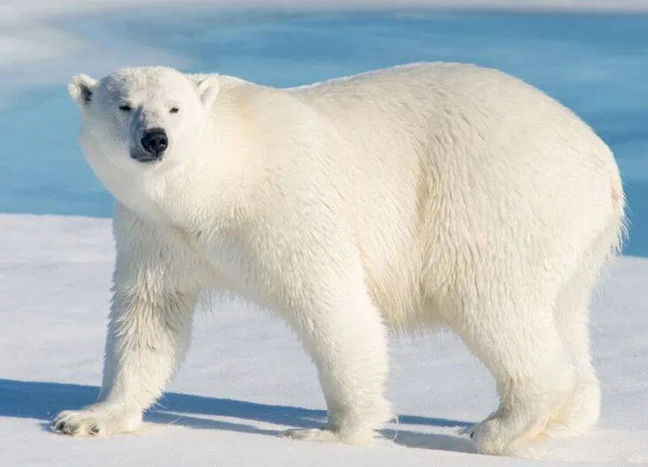
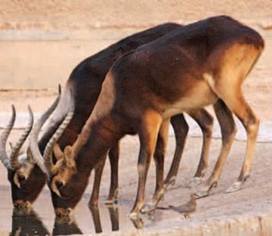
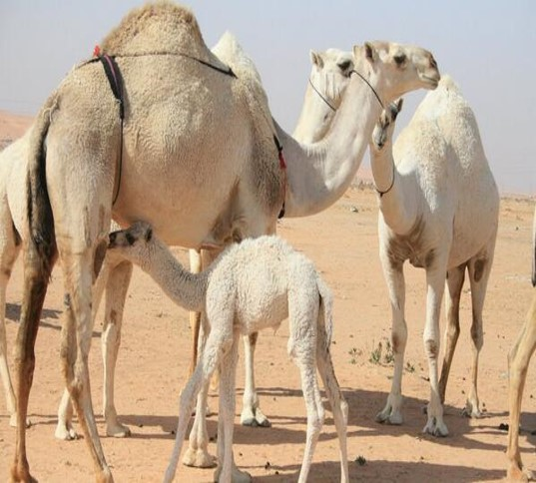
1
1
أنظر وأتساءل
التكيف
كيف تساعد تراكيب المخلوقات الحية على بقائها حية في بيئاتها؟
1

Slide 5
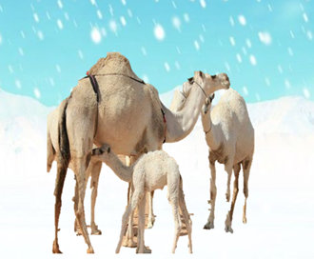
1
أنظر وأتساءل
1
أوجد الخطأ
التكيف
1

Slide 6
1
1
التكيف
التكيف
هو التركيب أو السلوك الذي يساعد المخلوق على البقاء حيا في البيئة
1

Slide 7
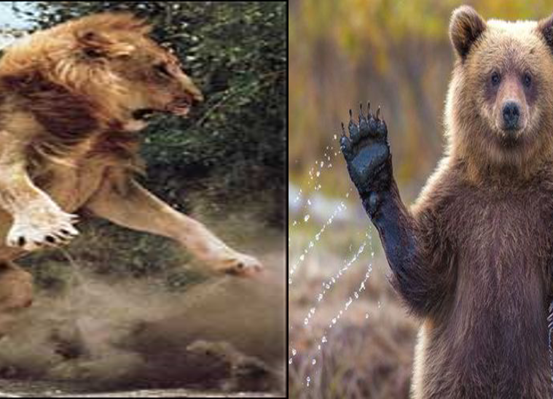
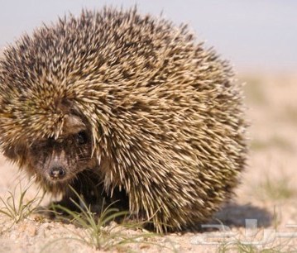
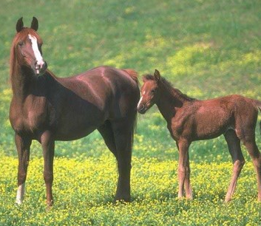
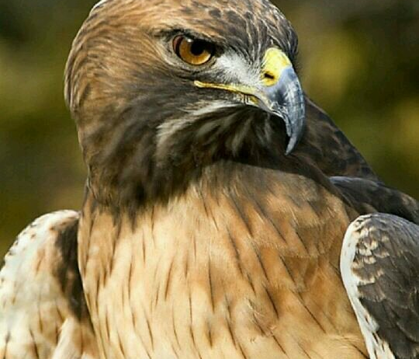
1
1
ألاحظ
للدب والأسد مخالب حادة تمكنهما من الصيد
التكيف
1
للحصان أضراسا تمكنه من مضغ الطعام
يغطي جسم القنفذ أشواك حادة لحمايته
للصقر عيون حادة تساعده على رؤية الفريسة

Slide 8
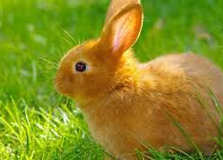
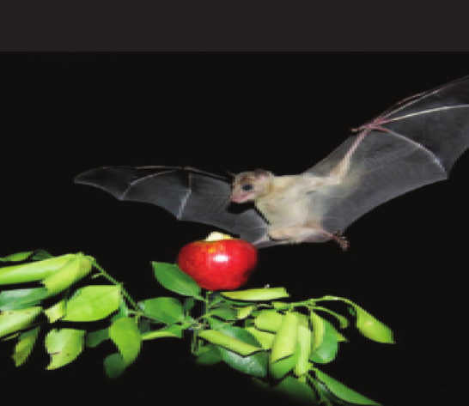
1
1
ألاحظ
يتدفق الدم لأذني الأرنب للتخلص من بعض حرارة جسمه
التكيف
1
ينشط الخفاش ليلا للبحث عن غطاء و ينام نهارا عند ارتفاع درجة الحرارة

Slide 9
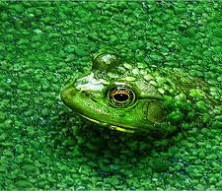
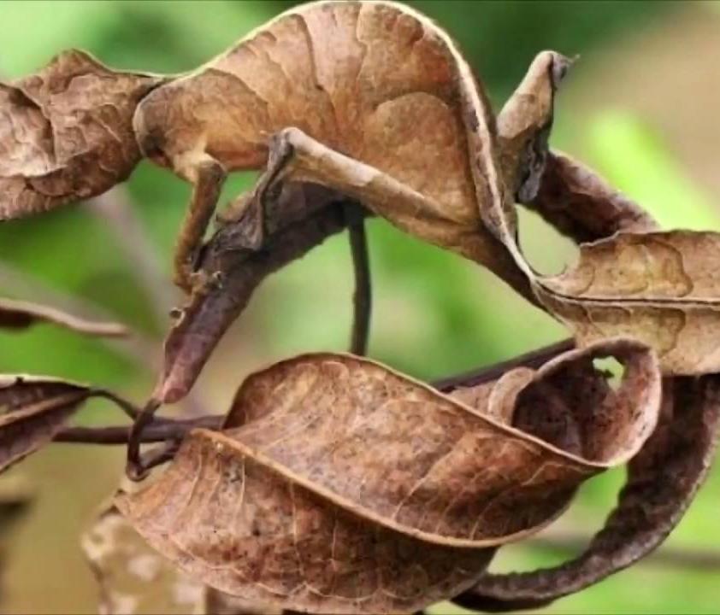
1
من أشكال التكيف – التخفي -
1
التكيف
أحد اشكال التكيف يندمج به المخلوق الحي في البيئة
1

Slide 10
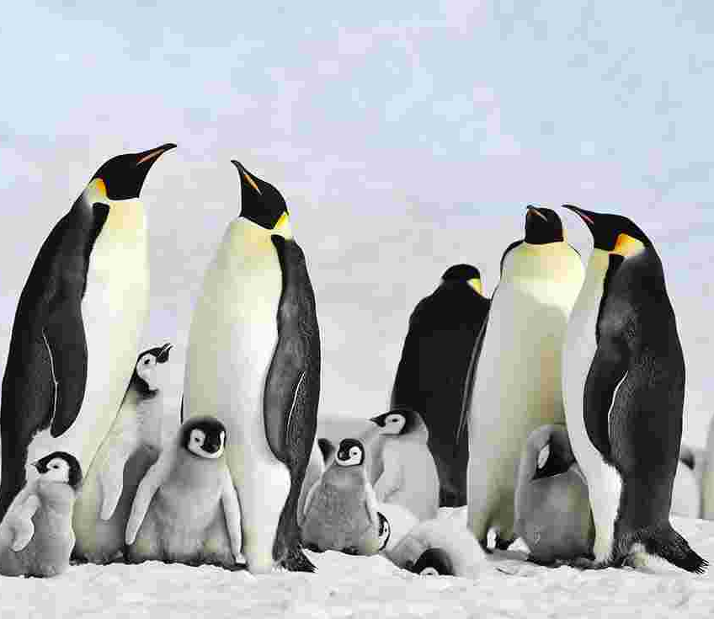
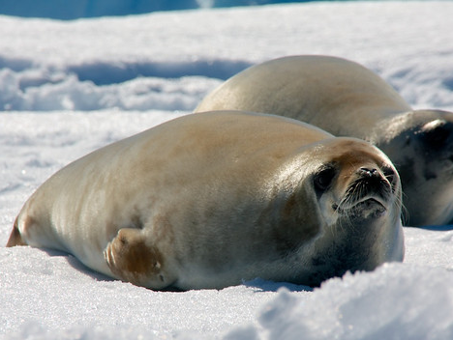
2
2
أنظر وأتساءل
التكيف في البيئة الباردة
كيف تساعد تراكيب المخلوقات الحية على بقائها حية في البيئة الباردة ؟
2

Slide 11
2
2
أنظر
التكيف في البيئة الباردة
تساعد الدهون الحيوانات على العيش في البيئة الباردة
2

Slide 12
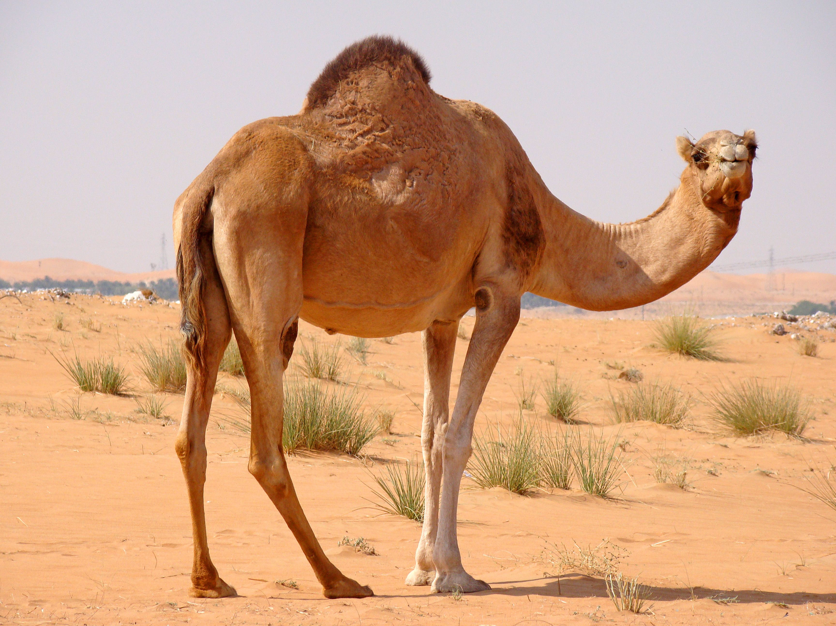
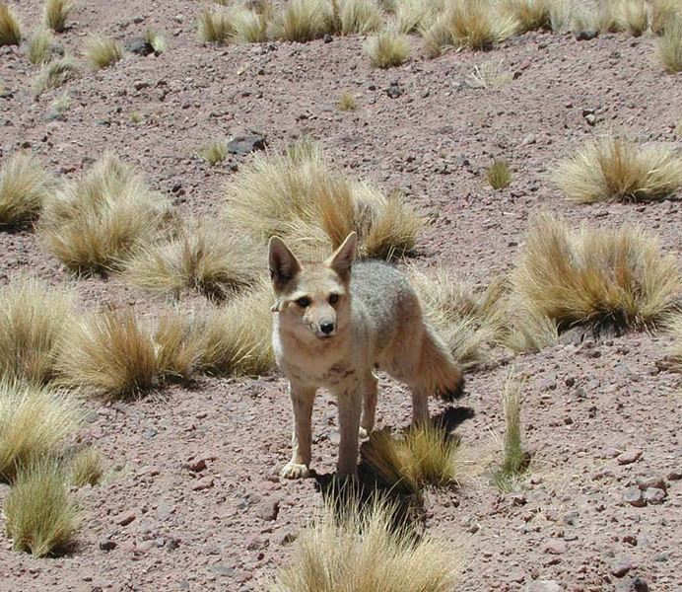
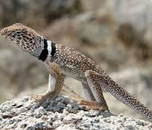
3
3
أنظر وأتساءل
التكيف في الصحراء
كيف تساعد تراكيب المخلوقات الحية على بقائها حية في الصحراء؟
3

Slide 13
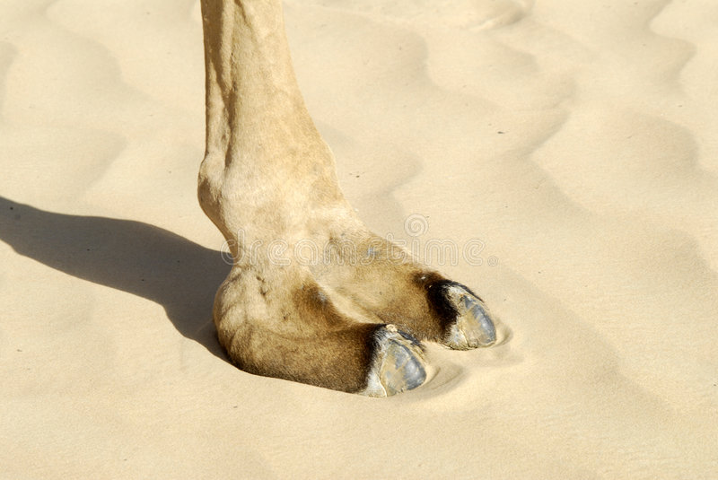
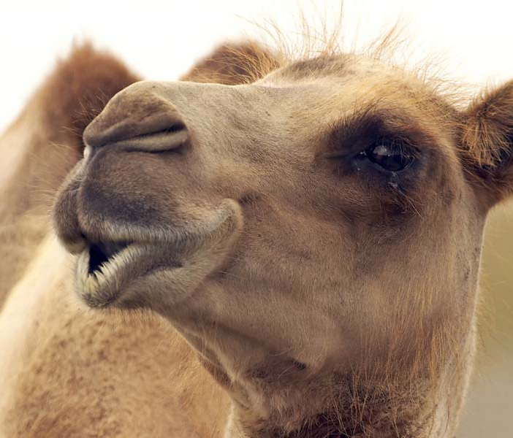
3
3
أنظر وأتساءل
كيف تساعد تراكيب الجمل على بقائه حي في الصحراء؟
التكيف في الصحراء
3
خفان مسطحان يساعدانه على السير على الرمال و عدم الاحساس بالحرارة العالية و عدم الغوص بالرمال
الشفة المشقوقة تساعده على أكل النباتات الشوكية
السنام التي تخزن الدهون لتساعده على البقاء فترة طويلة بدون غذاء

Slide 14
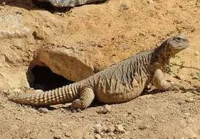
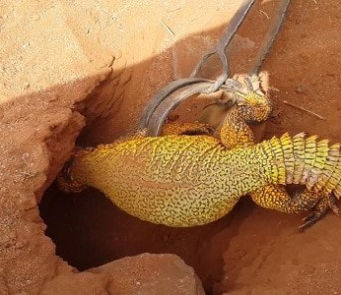
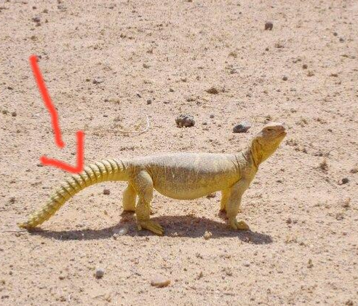
3
3
أنظر و أفكر
التكيف في الصحراء
كيف تساعد تراكيب الضب على بقائه حي في الصحراء؟
3

Slide 15
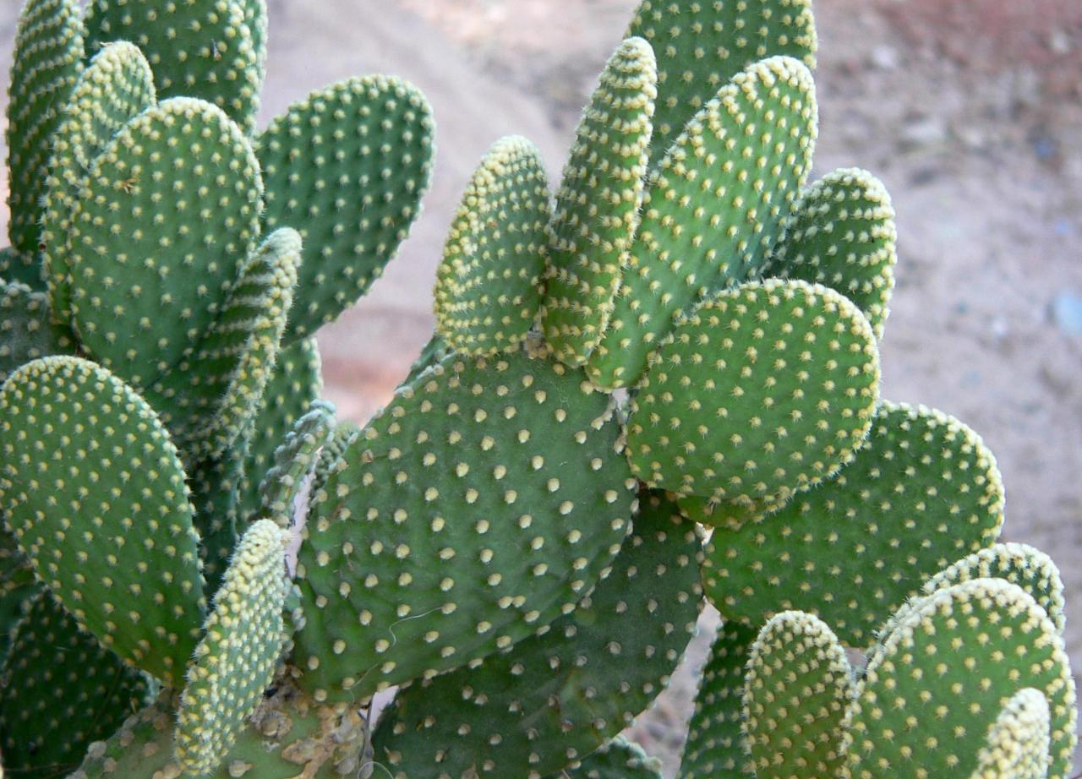
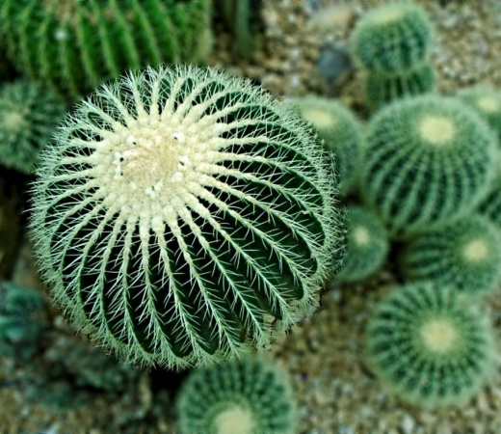
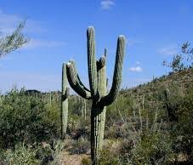
3
3
أنظر وأتساءل
التكيف في الصحراء
كيف تساعد تراكيب النباتات على بقائها حية في الصحراء؟
3

Slide 16
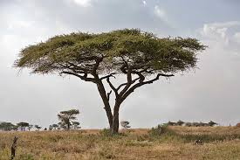
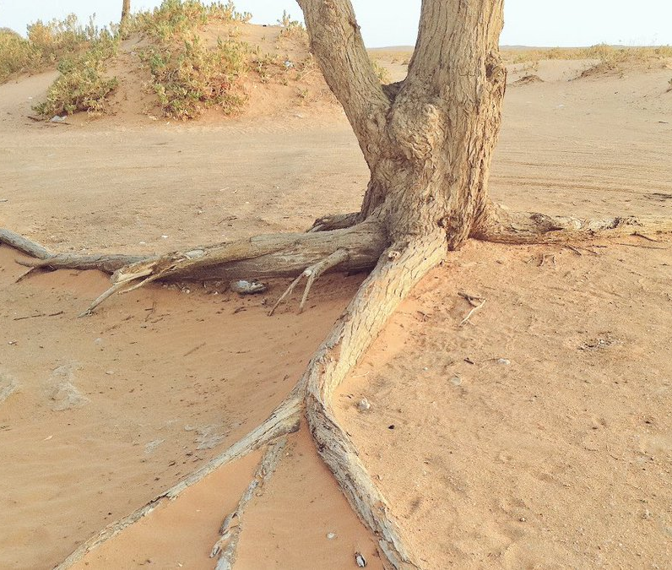
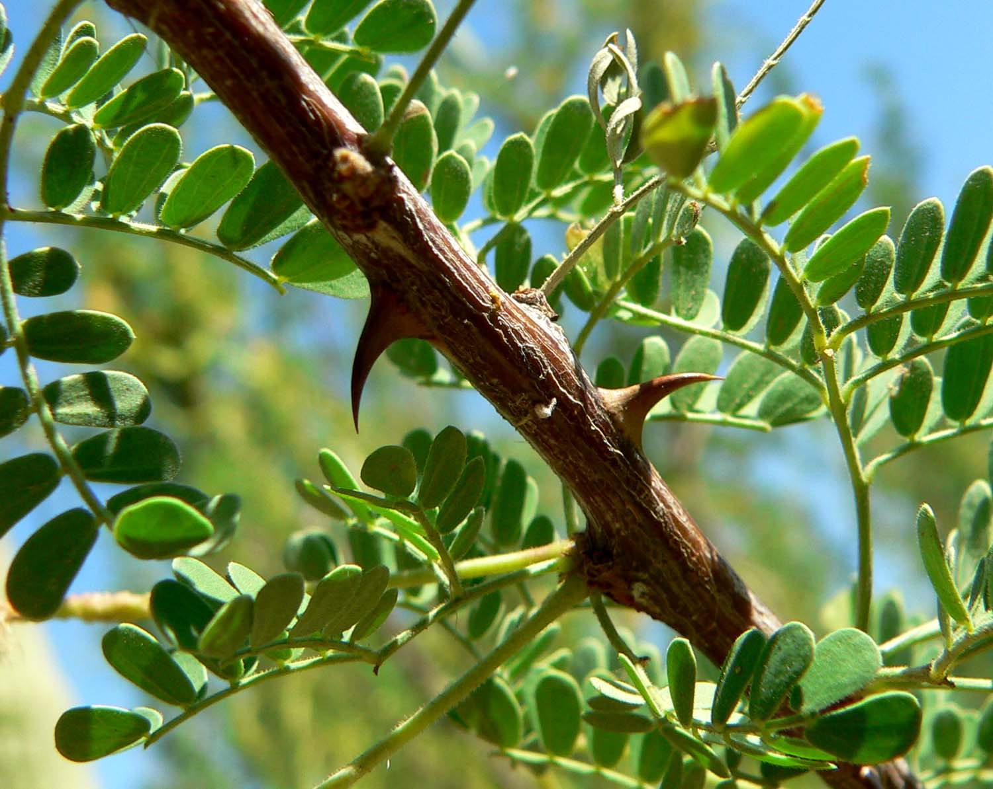
3
3
أنظر وأتساءل
كيف تساعد تراكيب شجرة الطلح على بقائها حية في الصحراء؟
التكيف في الصحراء
3
الأوراق الصغيرة تفقد كميات قليلة من الماء
تحمي الأشواك الشجرة من الحيوانات و العطشى
تنمو الجذور الطويلة تحت الأرض حيث يمكن العثور على الماء

Slide 17
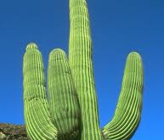
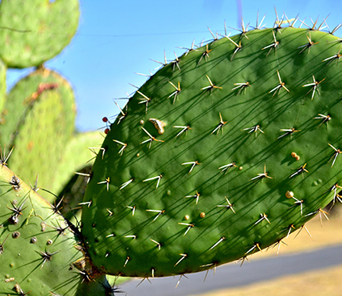
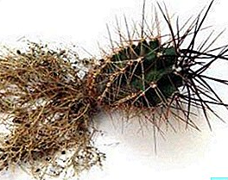
3
3
أنظر وأتساءل
كيف تساعد تراكيب الصبار على بقائها حية في الصحراء؟
التكيف في الصحراء
3
الأوراق الصغيرة تفقد كميات قليلة من الماء
تمنع الطبقة الشمعية تبخر الماء
تساعد الساق السميكة النبات على تخزين الماء
تنمو الجذور السطحية على مساحة كبيرة لتمتص أكبر كمية ممكنة من الماء

Slide 18
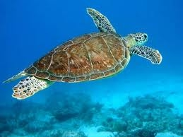
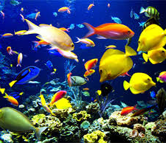
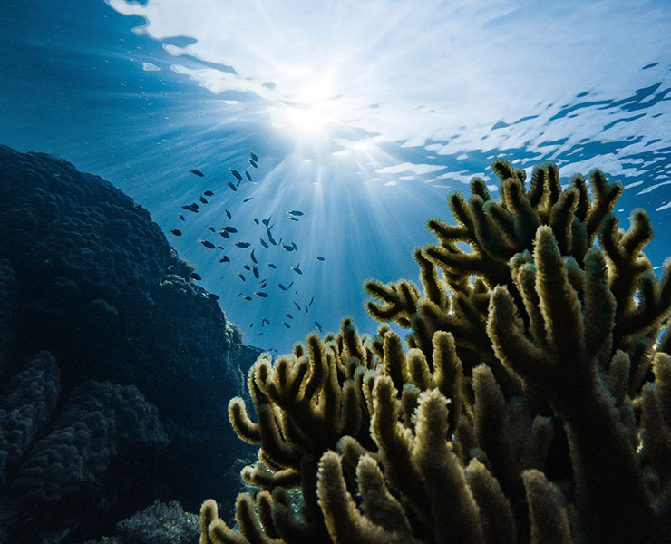
4
4
أنظر وأتساءل
التكيف في البحار والمحيطات
كيف تساعد تراكيب المخلوقات الحية على بقائها حية في البحار والمحيطات ؟
4

Slide 19
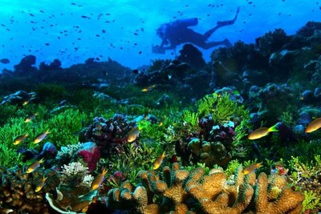
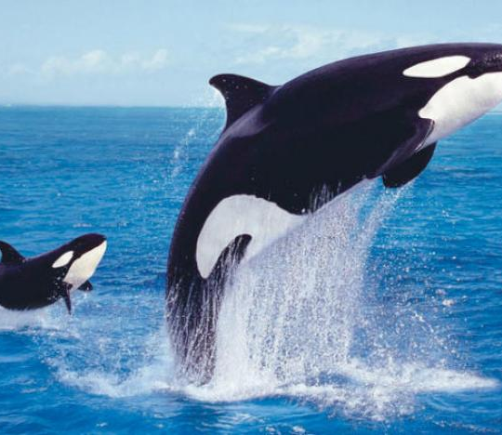
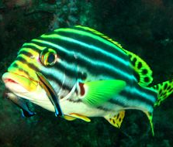
4
4
ألاحظ
بعض الاعشاب البحرية لها تراكيب تحتوي على اكياس هوائية تساعدها على ان تطفو فوق سطح الماء للحصول على ضوء الشمس
التكيف في البحار والمحيطات
4
تسبح الحيتان آلاف الكيلومترات في أثناء هجرتها .
يوجد على أجسام بعض الحيوانات التي تعيش في الأعماق بقع ضوئية ينبعث منها ضوء يجذب إليها الحيوانات التي تتغذى عليها

Slide 20
انتهى الدرس

Slide 21
تجدنا في جوجل
حلول اون لاين

